Slide 1

Databáze - další dějství
Petra Šťastná David Veselý
Národní knihovna ČR
Výroční seminář SK a NA ČR, 28. 11. 2022

Slide 2
Co tu zaznělo v roce 2019?
ANL v roce 2019 - přehled
báze ANL technicky i obsahově spravována v NK ČR
pokračování excerpce s podporou programu VISK9/1
  zapojeno 15 knihoven
  závazek cca 19 200 záznamů
přispěvatelé z dalších knihoven
ANL v roce 2020 - výhled
nadále správa báze ANL v NK
  technická správa báze ANL
  koordinace excerpční základny
nadále pokračování VISK 9/1
  kooperativní doplňování záznamů do báze ANL
realizace Koncepce národního systému analytické bibliografie - vznik pracoviště analytické bibliografie v NK ČR
  koordinační a metodická činnost
  vlastní excerpce
… se posouvá

Slide 3
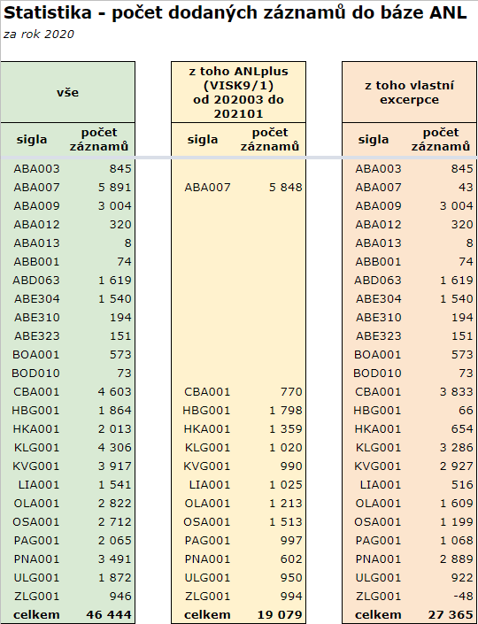
ANL v roce 2020
NK ČR
technická i obsahová správa báze ANL
koordinace excerpční základny pro VISK
kooperující knihovny
pokračování excerpce s podporou programu VISK9/1
  počet knihoven: 13
  počet přislíbených záznamů: 18 910
pokračuje přispívání oborových a krajských knihoven z vlastní excerpce

Slide 4
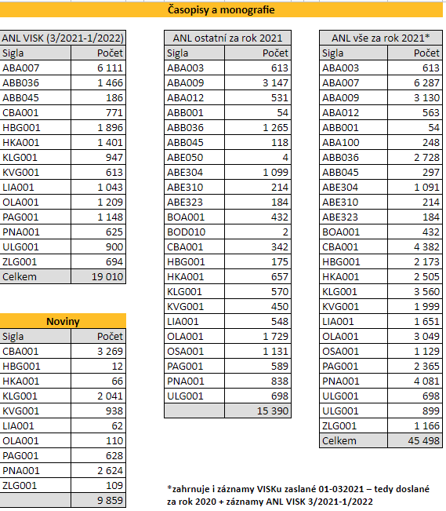
ANL v roce 2021
NK ČR
zřízení systemizovaného místa pro analytickou bibliografii
v Oddělení souborných katalogů
obsahová správa databáze
nastavení dalších kontrol nad záznamy
doplňování záznamů
kooperující knihovny
pokračování excerpce s podporou z programu VISK9
  počet knihoven: 13
  počet přislíbených záznamů: 20 260
pokračuje přispívání oborových a krajských knihoven

Slide 5
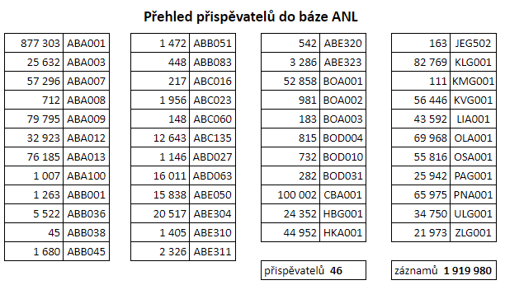
Kooperace na doplňování báze ANL

Slide 6
Roční přírůstek do ANL v letech 2017-2021
 | 2017 | 2018 | 2019 | 2020 | 2021
počet přispívajících knihoven | 24 | 25 | 24 | 24 | 25
počet záznamů za rok | 50 933 | 63 878 | 45 527 | 46 444 | 45 498
celkový počet záznamů (k 2021) | 1 875 482

Slide 7
Doplňování plných textů
návěští | zdroj | 2020 | 2021 | 2022
$$yDigitalizovaný dokument | Kramerius (NK, MZK, JVK) | 90 665 | 96 964 | 88 440
$$yPlný text | Kramerius, Webarchiv, online verze | 372 757 | 386 723 | 424 741
$$yPlný text | full.nkp.cz | 128 526 | 126 326 | 126 326
$$yPlný text - pro registrované uživatele NK ČR | EzProxy/Shibboleth | 13 700 | 13 693 | 8 773
$$yPlný text DNNT | Kramerius | 0 | 0 | 41 216
celkem záznamů s odkazem (včetně skrytých) |  | 605 648 | 623 706 | 689 496
celkem záznamů (bez skrytých) |  | 477 122 | 497 380 | 563 170

Slide 8
ANL v roce 2022
pokračují projekty VISK 9/1
  kooperativní doplňování záznamů do báze ANL
projekt VISK pro ANL za NK
  schválení projektu v první polovině roku 2021 před zřízením systemizovaného místa
  technická správa báze + prostor pro vlastní excerpci
probíhají školení mezi zájemci o spolupráci

Slide 9
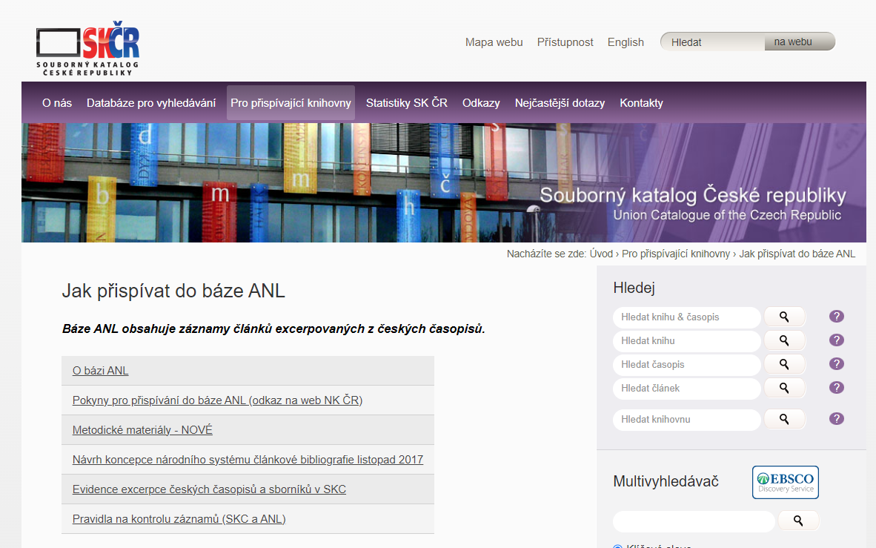
Kde najdete informace?
https://www.caslin.cz/caslin/spoluprace/databaze-ceskych-clanku-baze-anl

Slide 10

Metodika
nové materiály k připomínkování
Recenze
Zápis zdrojového dokumentu

Slide 11
ANL v roce 2023
NK
VISK k ANL pro NK ČR
  technická správa báze
  vlastní excerpce
pokračující revize
semináře a školení
pokračuje snaha o navýšení pracovních kapacit pro agendu analytické bibliografie v NK ČR
kooperace
projekty v rámci programu VISK9 na doplňování záznamů do báze ANL
záznamy z vlastní oborové nebo regionální excerpce

Slide 12

Děkujeme za pozornost
a za spolupráci
https://www.caslin.cz/caslin/spoluprace/databaze-ceskych-clanku-baze-anl
Petra Šťastná
petra.stastna@nkp.cz
David Veselý
david.vesely@nkp.cz

